Slide 1
IK ZENITH POJKAR 16
FÖRÄL DRAMÖTE
2024 – 03 – 2 3

Slide 2
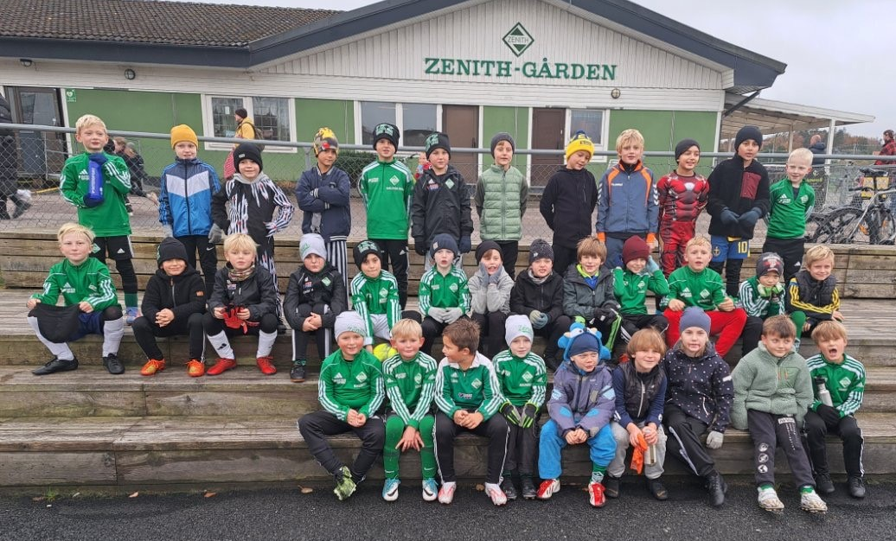
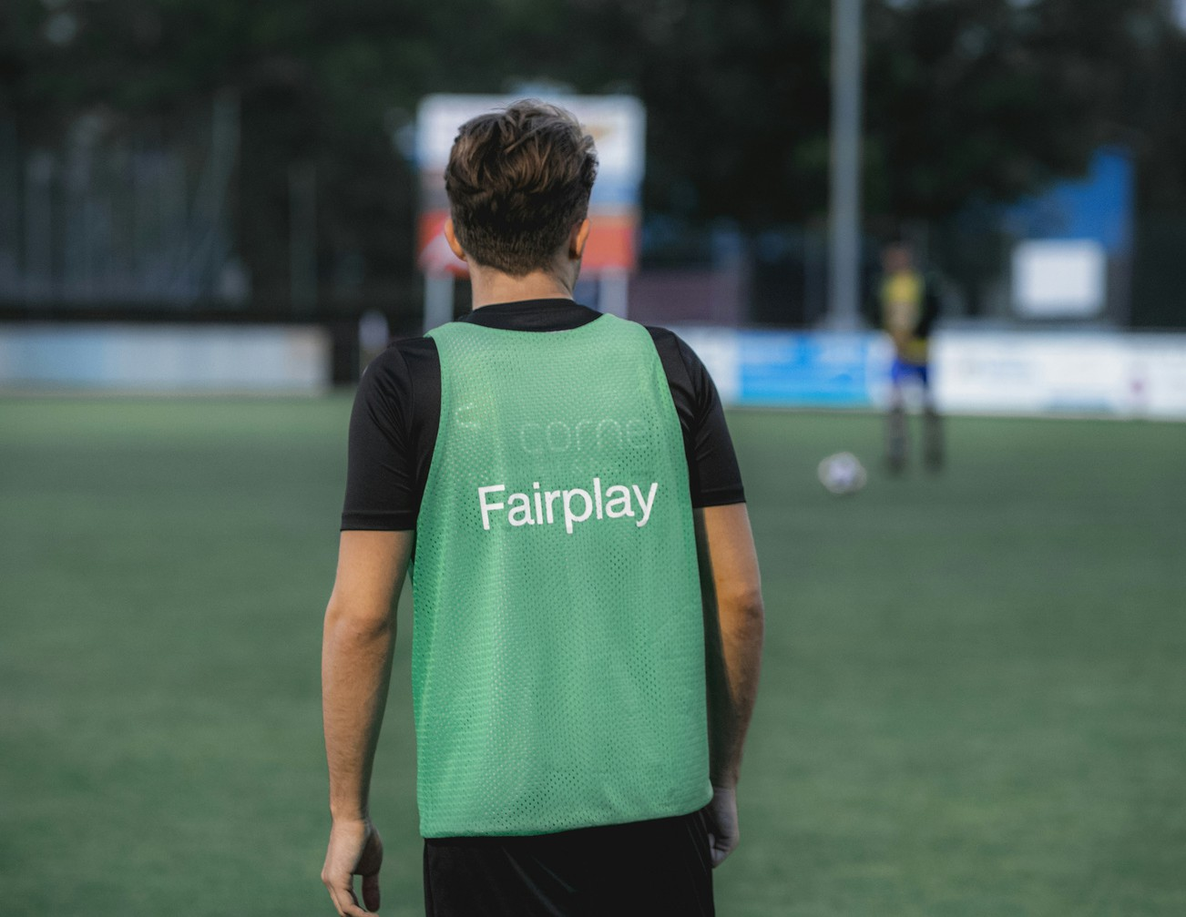
VILKA ÄR ZENITH P16?
Vi har 43 registrerade barn, ingen kö.
Aktiva tränare är:
Lagledare: Daniel P & Melisa
Fotbolls-träningsansvarig: Andreas, Ferenc och Gonzalo
Tränare: David, Danieln N, Jim, Jonas, Joshua, Fredrik, Robin
Sammandrag & Cuper: Melisa
Materialansvarig: Robin
Kassör: Maria Crona
Föräldrarepresentanter: Frida, Marie, Rebecca, Sandra
IK Zenith P-16 Fotboll
Alla tränare och föräldraansvariga arbetar helt ideellt.

Slide 3
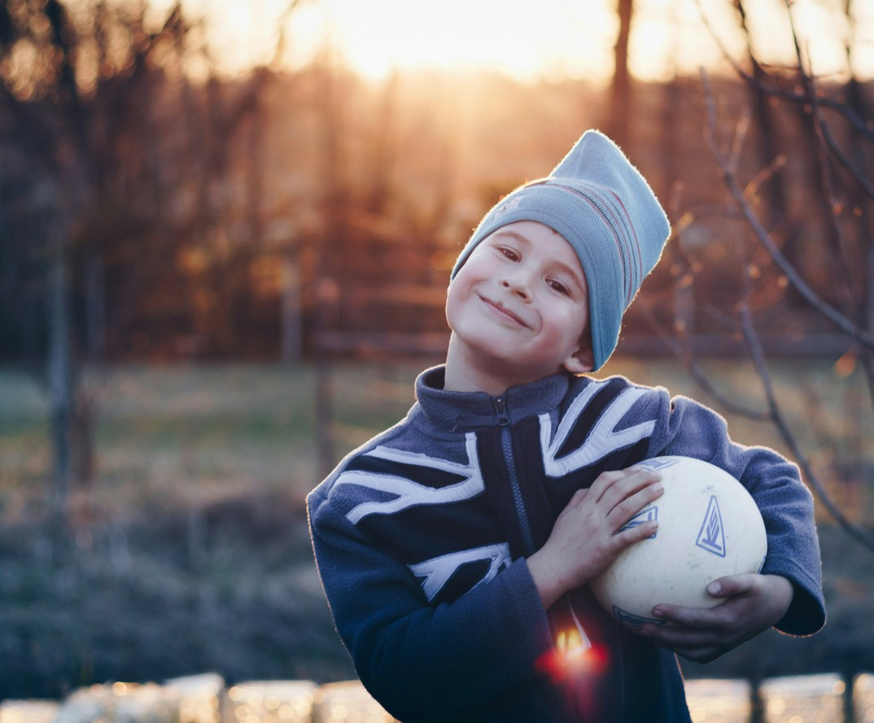
Positiva första upplevelser
Viktigt att de första upplevelserna är positiva för att skapa långsiktig motivation.
Naturlig upptäckt av fotboll
Spelet ska upptäckas på ett naturligt och lekfullt sätt för att främja engagemang.
Skapa motivation och passion
Huvudmålet är att skapa motivation och passion för fotboll.
Enkelt träningsinnehåll och upplägg
Träningen ska präglas av enkelhet för att underlätta inlärning och engagemang.
6-8 ÅR
Fotbollsglädje
Lekens roll i inlärningen
Använd leken som en central metod för inlärning och utveckling.
Individen och bollen i centrum
Fokus ligger på individen och deras relation till bollen för att främja personlig utveckling.
Motorisk träning för långsiktig utveckling
Motorisk träning är nyckeln till en stabil grund för långsiktig utveckling inom fotboll.
Prova på olika idrotter
Att prova på flera idrotter främjar mångsidig träning och hjälper spelaren att hitta sin passion.
Fotboll för alla
Fotboll är för alla, oavsett bakgrund eller färdighetsnivå!

Slide 4
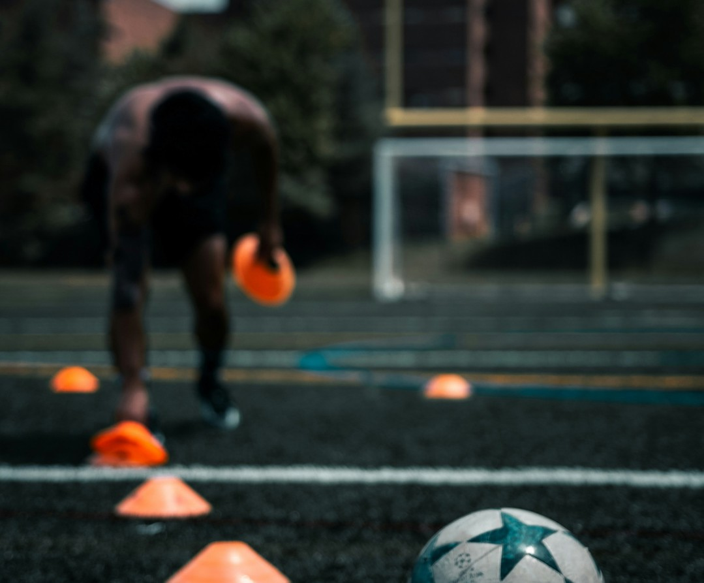
Barnen/spelarna börjar förstå vad träning innebär och hur man tränar. Denna del kallas ofta för teknikfönstret – då spelarna är väldigt mottagliga för träning av tekniska moment och färdigheter.
Träningsinnehåll och upplägg blir mer momentbaserat.
Leken är fortfarande bästa inlärningsmetod (fast nu något mer systematisk).
Gyllene ålder motorisk inlärning. Tillsammans med boll blir det teknik.
Fortsätt att utöva flera idrotter. Det ger allsidig träning under många olika aspekter.
9-11 ÅR
Lära träna- Vi sneglar på framtiden
Viktigaste i denna ålder är inte att vinna, utan att skapa trygg, rolig, utvecklande fotbollsmiljö där alla utvecklas i sin takt och där vi (barn+vuxna) bemöter varandra, domare och motståndare med respekt.
NPF-diagnos eller andra funktionsvariationer
Idrotten är till för alla. Inkluderande förhållningssätt är en självklarhet. Behöver ditt barn något annat sätt att möta idrott och kompisar – ta kontakt med någon av oss tränare.
Mer information om inkluderande förhållningssätt inom idrott.

Slide 5
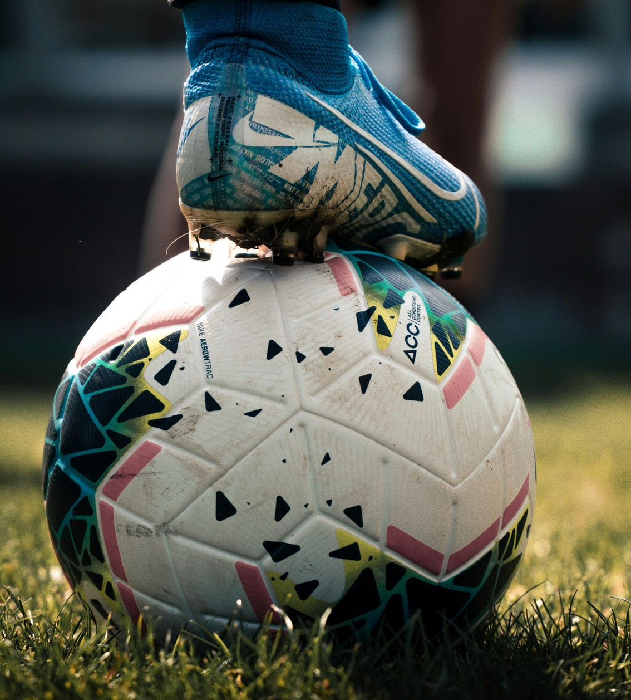
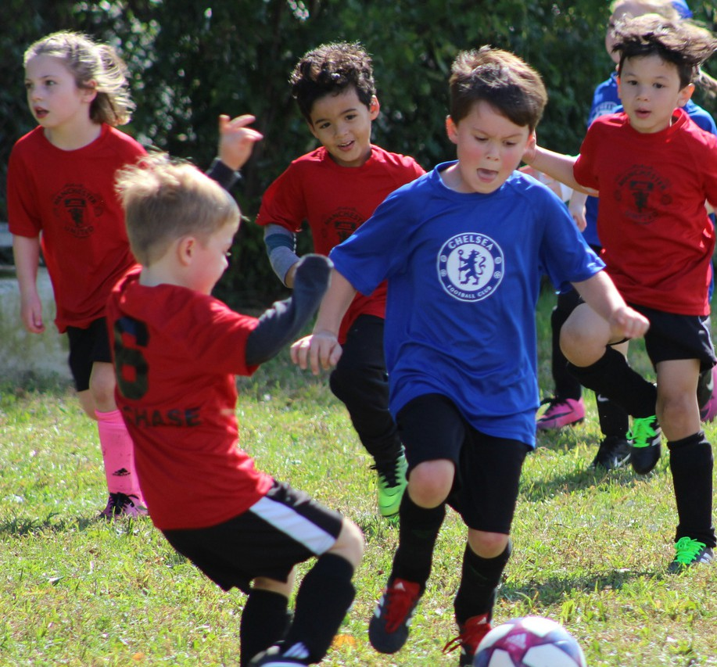
TRÄNING
Vår 16/3 till 15/6
Höst 17/8 till vädret tillåter
Vad behöver föräldrar komma ihåg?
Anmäla/Avanmäla barnet via Laget.se
Benskydd obligatoriskt
Gör dubbelknut på skorna
Ta med vatten
Kom minst fem minuter före starttid
Ta initiativ - tränare kan behöva hjälp
Vid anmälan till matcher göra omgående betalning (Cup/Serie)
Lördag
10.45 – 12.15
Vi hoppas kunna få en tid till i veckan
.

Slide 6
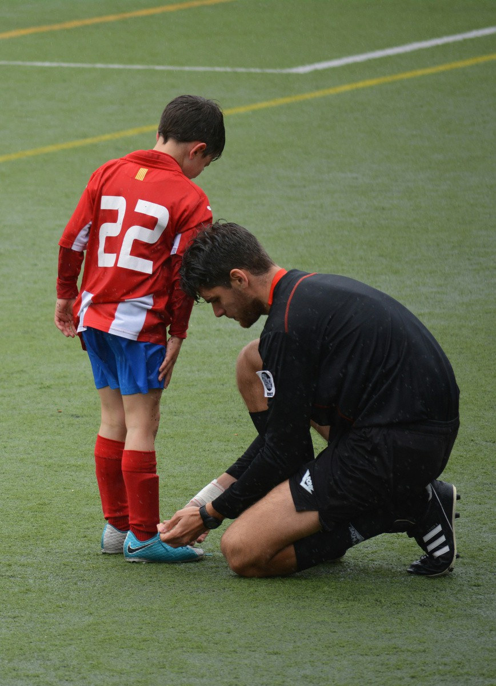
Träningsupplägg
Syfte Spela, lek och lär
Fokus glädje, ansträngning och lärande
Mål Hållbart idrottande med bra laganda
HUR ARBETAR VI
Skaffa kunskap – Idéer inhämtas från utbildningsplanen på SVFF, Ledarkurser: SvFF D, SvFF Mv D, 5mot5, Fotbollsfys 6-11 år, IFK Göteborg Europa Akademi, FIFA 11 + mfl
Undersöka och analysera – Nuläge spelförståelse 5mot5
Sätta mål och planer – Spelutbildningsplan med syfte och övningsbank
Genomföra – Träningar och matcher möjliggör färdigheter
Följa upp och utvärdera – Dra lärdomar och se behov av vidare insatser
Uppmuntra ditt barn att våga testa !

Slide 7
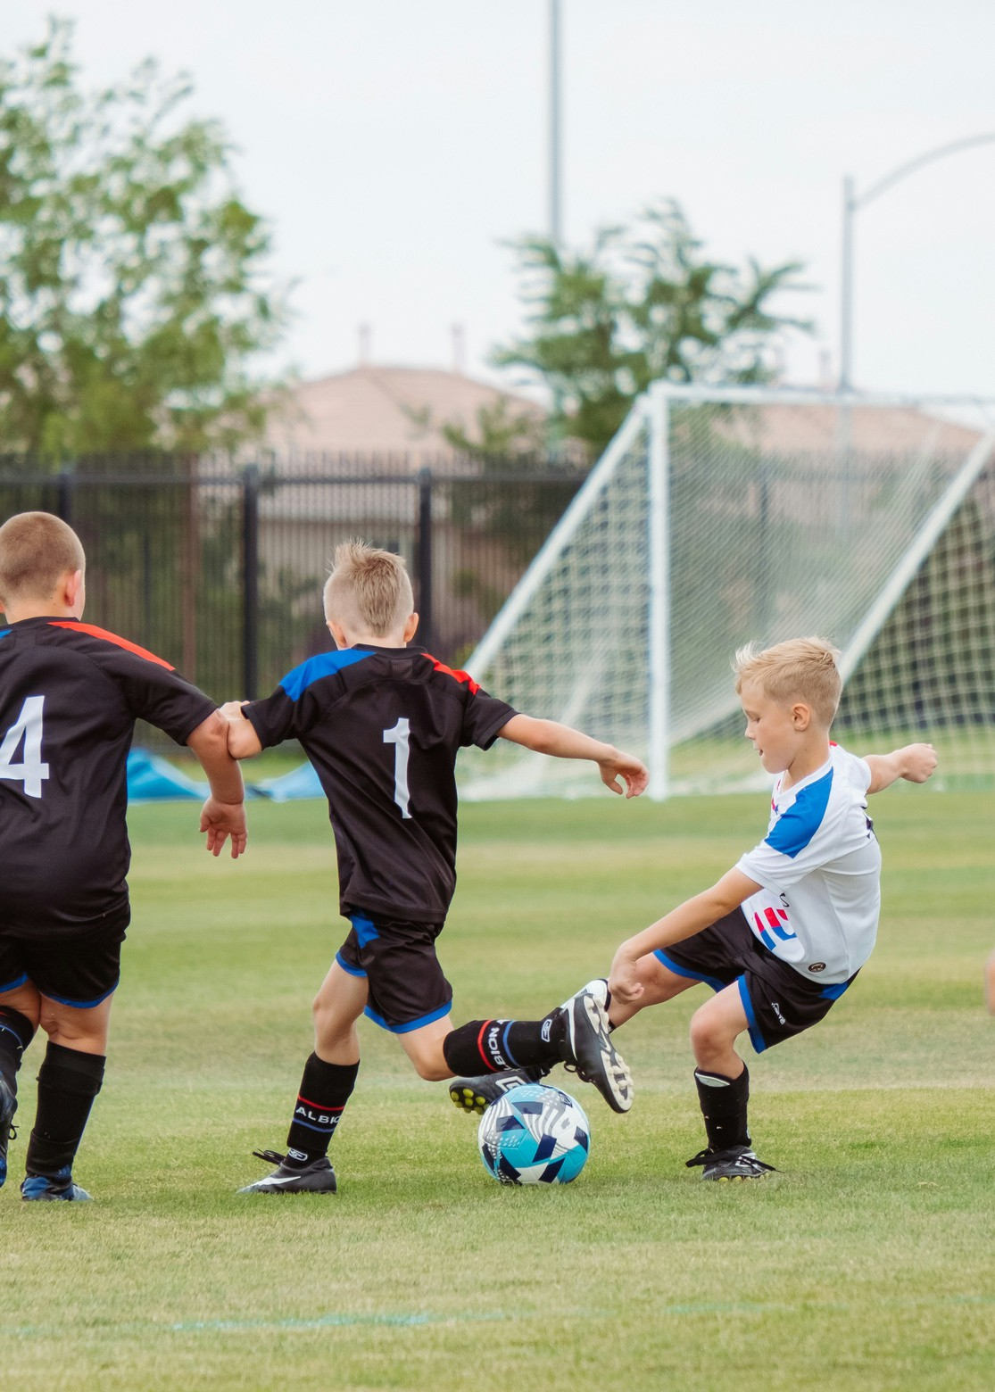
SPELFORM 5 MOT 5
5mot5 planyta (30x20) med sarg. Total speltid 3x15 min.
4 utespelare och 1 målvakt per lag på planen
Lika speltid för alla med fria antal byten
När målvakten har/fångat bollen i spel ska det andra laget backa till sin egen planhalva (retreatlinje) och stanna där tills bollen lämnat målvaktens händer. Spelet sätts igång genom att målvakten rullar ut bollen eller lägger ner bollen och passar efter marken.
Fokus är spelbarhet och att passera motståndaren genom att passa en kamrat. Vid försvarsspel gäller endast att försöka ta bollen.
Föräldrar står på motsatt sida från tränarna under pågående match.
Svenska Fotbollförbundets regler för 5mot5- här kan ni läsa mer om dessa Spelregler för barn- och ungdomsfotboll
IK Zenith P-16 Fotboll

Slide 8
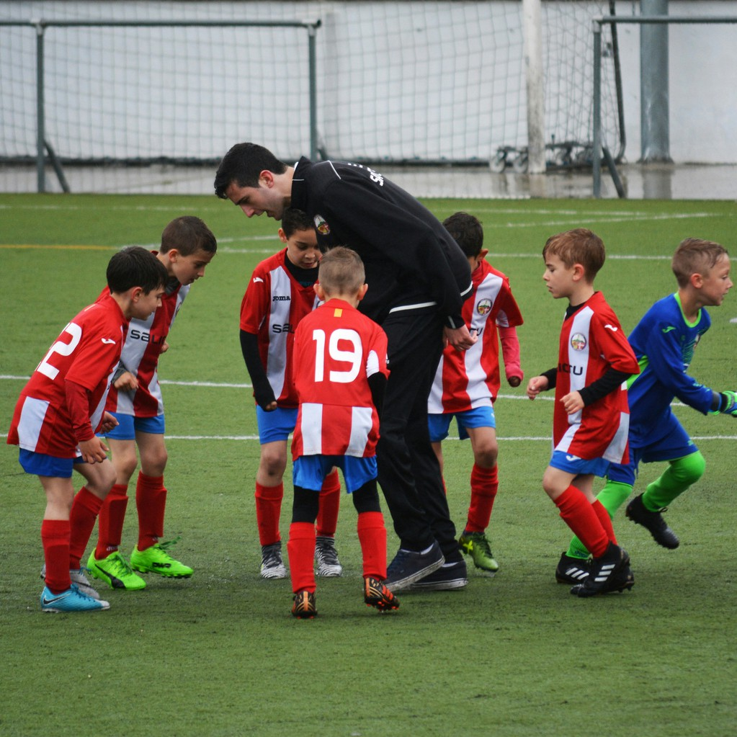
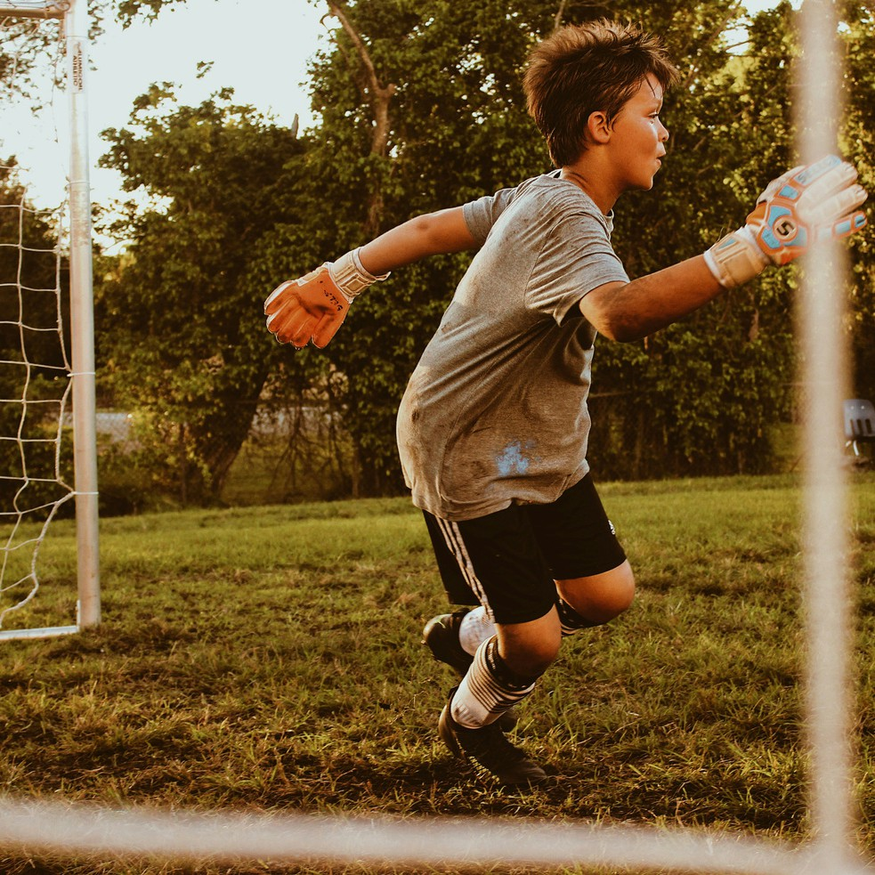
MATCHER
Syftar till att få mer speltid och träna i matchasammanhang
Cup
6 April Warm up Cup
2 Juni Tölöcupen
Sammandrag
5 Maj Backatorp ?
26 Maj HBFC ?
8 September Torslanda IK ?
5 Oktober HBFC?
Träningsmatcher
Hjuviks AIK
Tolslanda IK

Slide 9
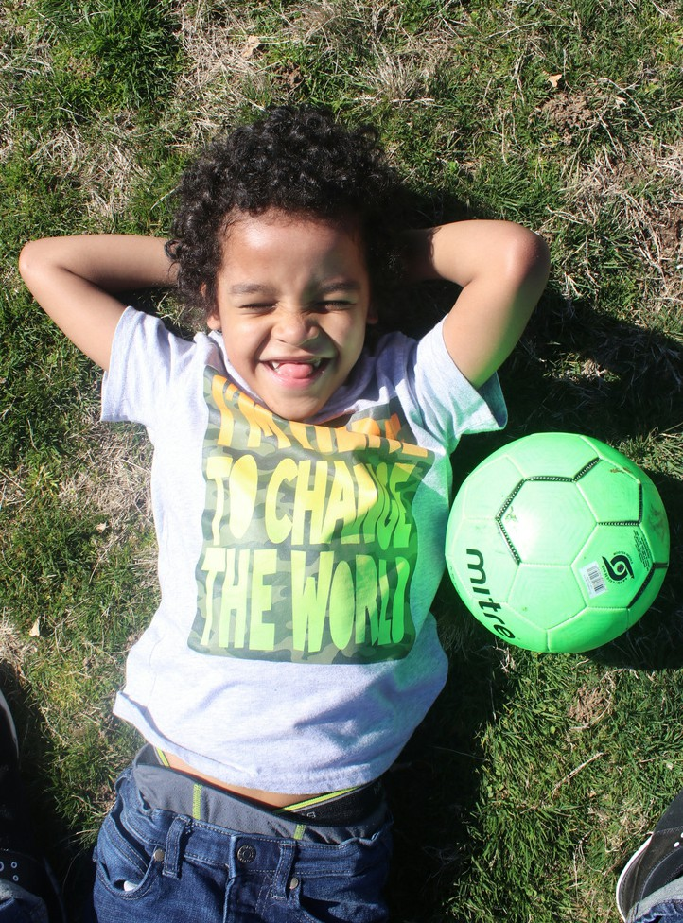
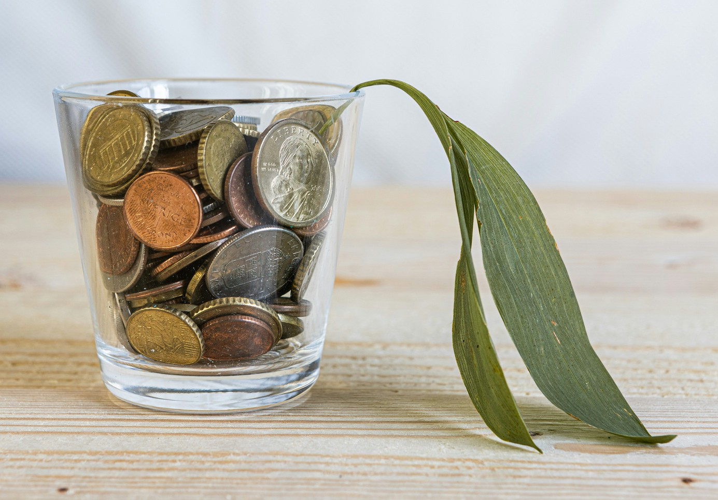
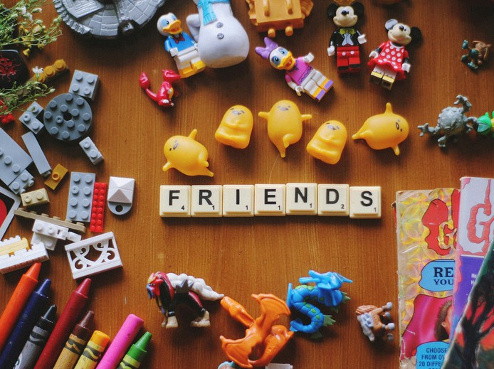
LAGKASSA
LAGKASSA
Totalt finns 1794:- i lagkassan för P16.
Inkommande betalningar om 3360:-
Omgående betalning vid anmälan till matcher (cup/seriespel)
Kassa krävs till:
Avgift cup/seriespel
Pizzakvällar och annat trevligt för barnen
Föreningsdomare vid 5 mot 5 (om vi ej kan döma själva).
Vi behöver stärka lagkassan, föräldrarepresentanter planerar aktiviteter för säsongen

Slide 10
FÖRÄLDRAPROFIL
Lösa samåkning eller annan logistik till matcher/träning
Ordna fika till aktiviteter eller till försäljning vid träning, eller träningsmatcher
Föreslå och ordna fotbollsrelaterade aktiviteter tillsammans med föräldrarepresentanter
Ta initiativ och främja för lagets bäst
Hitta sponsorer
Skapa gemenskap
Vid matchen är du positivt och tänker på fair play och att:
Domare, motståndare, spelare eller ledare vill höra varandra - inte föräldrarna
Vi ska vara ”schysstast i stan”
Tränarna sköter coachningen
Kom ihåg-din insats främjar laget och lagandan!

Slide 11
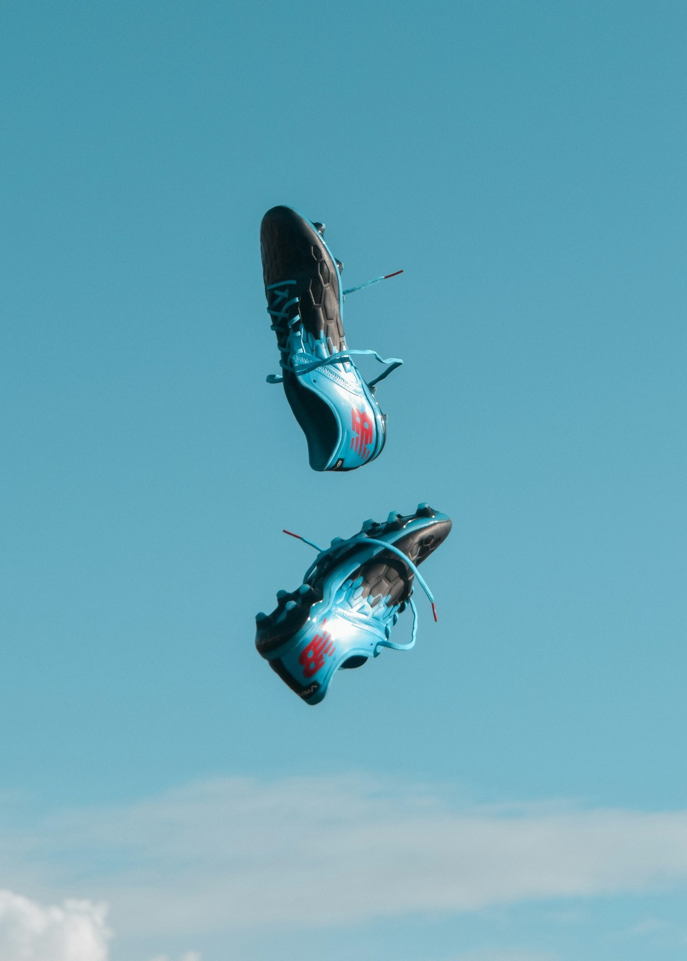
IK ZENITHS VÄRDEGRUND
Hos IK Zenith vill vi att barn och ungdomar har rättigheterna att:
få delta i idrott oberoende av förmåga delta på nivåanpassad bas
ha vuxet sällskap
delta i en säker och hälsosam omgivning att ta del i ledarskapet och fatta beslut om eget idrottsdeltagande
delta som barn och inte som vuxen behandla alla inblandade med respekt och själv också bli behandlad på samma sätt ha roligt inom idrotten
IK Zenith P-16 Fotboll

Slide 12
FOTBOLLENS TIO BUDORD
Följ med på träning och match – ditt barn sätter värde på det.
Skapa god stämning på träning och match.
Uppehåll dig längs ena sidlinjen och var lugn. Låt barnen spela.
Uppmuntra alla spelarna i laget, inte bara ditt eget barn, i både med- och motgång.
Respektera ledarnas matchning och beslut. Sätt dig in i föreningens policy.
Respektera domarens beslut och se henne/honom som en vägledare under utbildning.
Uppmuntra ditt barn att delta – pressa inte.
Fråga barnen om matchen var rolig, spännande, schysst eller om spelet var bra – fokusera
inte på resultatet.
Stöd föreningen i dess arbete. Din insats blir värdesatt, inte minst av ditt barn.
Kom ihåg att det är ditt barn som spelar fotboll – inte du själv.

